Slide 1
Roteiro
Rodando FDR e Probe
Dicas de uso das ferramentas

Slide 2
Antes
Em www.cin.ufpe.br/~scn/esd/
Esta apresentação
sample1.csp
Software:
Putty.exe
Xming
Usuário para logar em altinho.cin.ufpe.br

Slide 3
Rodando Ferramentas
FDR Failires Divergence Refinement Checker)
Rodar o Xming
Configurar putty
marcar forward the X11
Salvar configuração para a maquina altinho.cin.ufpe.br
Logar em altinho.cin.ufpe.br
Usuario/senha windows
Rodar comando “fdr2 &”

Slide 4
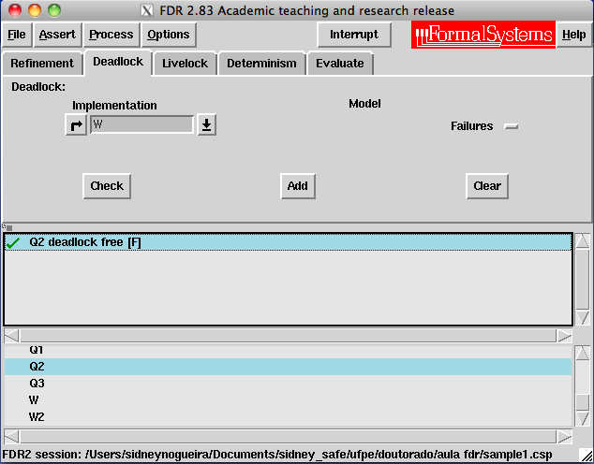
Tela do FDR

Slide 5
Rodando Ferramentas
Probe (explorador de processos) e CSP typechecker
Baixar do site www.fsel.com
Chamar pela linha de comando ‘probe &’
tem versão para windows

Slide 6
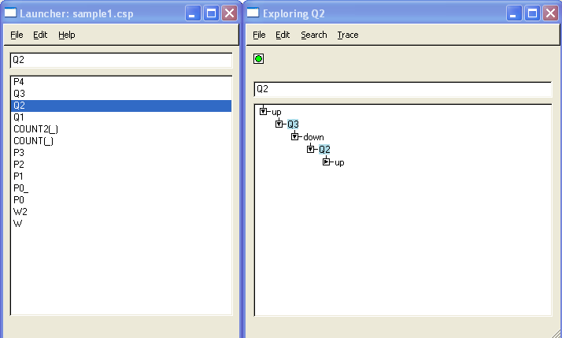
Tela de Probe

Slide 7
Basico da interface de FDR
File (Load, Reload)
Abas
Refinement (usado tb para equivalencia)
Deadlock
Livelock
Deterministic
Evaluate
Lista de verificações (assertions)
Lista de processos
Janela de Mensagens (Options -> Show status)
Notes:
Usar processo W2 para mostrar (deadlock, deterministic, evaluate)

Slide 8
Deadlock, deterministic, evaluate
Processo W2
Especificao de canal restrita
Verificar deadlock
Contra exemplos
Expandir com Probe
Evaluate {|ch|}
Processo W
Canal to tipo inteiro
Falha ao rodar no FDR
Probe permite expandir por demanda

Slide 9
Stop e Skip nas ferramentas
Processos P0 e P0_
Encontrar deadlock no probe
Encontrar deadlock no FDR com assertion
Ex: assert P0 :[deadlock free [F]]
Evento tick

Slide 10
Processo parametrizado
COUNT(n)
Sem limite para expansão
Problema ao verificar no FDR
Probe permite expandir
COUNT2(n)
Limites superiores e inferiores
Ok para FDR

Slide 11
Busca no Probe
Processo ATM1
Verificar no FDR (deadlock)
Navegar no Probe
Buscar evento no probe (search -> Event)
Comando print, exs
print { PIN.c | c <- CARD, c > 3, c < 7})
print member(100, WA)
print head(<1,2>)

Slide 12
Analisando determinismo
Processos P1, P2 e P3
Analisar determinismo com FDR
Ex: assert P1 :[ deterministic [FD] ]
Em que ponto P2 é não determinístico? e P3? Porque?
Use o probe para debugar

Slide 13
Comparando processos
Em FDR é possível analisar se um processo P equivale a Q se as verificações que seguem são verdadeiras
assert P [FD= Q
assert Q [FD=P
Próximas aulas será explicado o significado destas expressões
Por hora não vamos interpretar diferenças
resposta: true ou false

Slide 14
Exemplos de Comparação
Q1 é igual a Q2?
Confirmar com FDR
P4 é igual a P1?
Dica: lei algebrica P [] P = P
Confirmar com FDR

Slide 15
Typechecker
Baixar de www.fsel.com
Colocar executável no PATH
Rodar pela linha de comando
‘checker sample1.csp’

